Slide 1
コンピュータ基礎(5)
７章 情報の表現と基礎理論

Slide 2
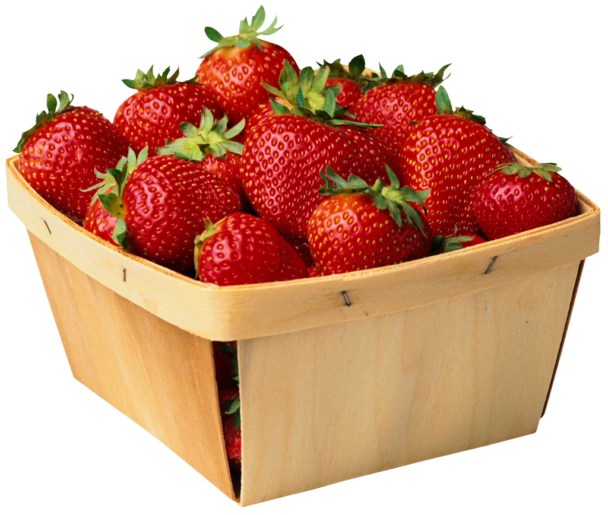
数の表現（書き方）
「数」と「数の書き方」をわけて考える
「数の書き方」と，「数そのものの性質」は別のもの 例：13 は素数・・・”13”という書き方とは無関係
ここでは書き方（表現方法）について考える
５
６７

Slide 3
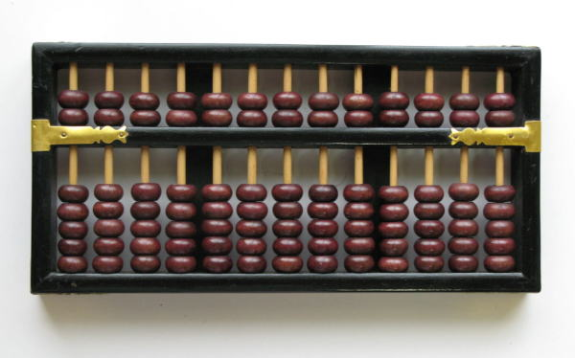
基数法とは？
位取り基数法（基数法）
67 = 6×10¹+7×10⁰ のような数の表現方法
10 の部分は10でなくても良い．これを基数という．
基数を２にしたものを二進数と言う．
二進数の１けたをビット，８けたをバイトと呼ぶ．
基数法の利点
大きな数でも短く表現出来る（文字数が少ない）
ある数字の表現は，ただ１通りしかない
日本のそろばん：数の表現が一通り

Slide 4
基数法の性質
表現出来る数の範囲（基数を r とする）
n けたの r 進数で表せる数は 0 から r^{n}-1 である
けたずらし（シフト）
r 進数の各けたを左に１けたずらすと r 倍になる 例：10進数で 123 → 1230 にすると10倍 同様に，2進数で 101 → 1010 にすると2倍
r 進数の各けたを右に1けたずらすと 1/r 倍になる 例：10進数で 1230 → 123 にすると1/10倍 同様に，2進数で 1010 → 101 にすると½倍
この性質を使うと，一番下のけたの値を 調べることが出来る 例：3456 / 10 = 345，余り 6 となる 同様に，1101 を ½ 倍すると，110 余り 1

Slide 5
基数変換の方法
２進数を10進数に変換
例：1101 = 1×2³+1×2²+0×2¹+1×2⁰ = 13
10進数を2進数に変換
2で割った余りを調べ，下の桁から順に並べる 13 / 2 = 6 余り 1 6 / 2 = 3 余り 0 3 / 2 = 1 余り 1 1 / 2 = 0 余り 1 となるので，13 は二進数では 1101 になる
これは，前のスライドの「２進数を右に１けたシフトすると ½ になる」という性質を使っている 1101(13) を 2 で割ると 110(6) , 余り 1 になる

Slide 6
16進数と8進数
10進数と2進数の間の変換は，面倒くさい
でも，2進数での表記は，長すぎる
→ 2進数を短く表現出来ないか？
2進数を４桁ずつ区切って表示する
例：10110111 → 1011 と 0111 に分け， それぞれに記号を割り当てて表示しよう！
４桁の２進数は 0~15 の 16 通りなので， 数字（0〜9) では足りない → A~F を 1010 (10)₁₀ 〜 1111 (15) ₁₀ に割り当て． 10110111 は B7 と表現出来る
これは，１６進数である．
２進数を４桁ずつ区切っているので，2⁴ = 16
B7 = B(11)×16¹+7×16⁰ = 183

Slide 7
例題
10進数の 83 について
8bit の 2進数で表せ．
2桁の16進数で表わせ．
2進数の 01101011 について
10進数で表せ．
16進数で表わせ．
16進数の 7D について
8bit の2進数で表せ．
10進数で表せ．

Slide 8
負の数の表現
8bit(1byte)の２進数は，0~255 を表現出来る
0と正の値しか表現出来ない
マイナス(-) の記号を表現出来ないか？
アイディア１：絶対値表現（符号による方法）
問題点
0の表現が二通りできてしまう 00000000 ・・・+0 10000000 ・・・ -0
符号ビット
0 なら +
1 なら -
1 | 0 | 1 | 1 | 0 | 1 | 1 | 0
10進数の-54
数の絶対値

Slide 9
負の数の表現
アイディア2：１の補数表現
問題点
0の表現が二通りできてしまう 00000000 ・・・+0 11111111 ・・・ -0
0 | 0 | 1 | 1 | 0 | 1 | 1 | 0
10進数の54
0と1を反転
符号ビット
0 なら +
1 なら -
1 | 1 | 0 | 0 | 1 | 0 | 0 | 1
10進数の-54

Slide 10
負の数の表現
重要!!
アイディア3：２の補数表現
利点
０の表現が一通りしかない
負の数をそのまま加算すると正しい答えが得られる
0 | 0 | 1 | 1 | 0 | 1 | 1 | 0
10進数の54
0と1を反転
符号ビット
0 なら +
1 なら -
1 | 1 | 0 | 0 | 1 | 0 | 0 | 1
1を足す
1 | 1 | 0 | 0 | 1 | 0 | 1 | 0
10進数の-54
もしも繰り上がりのために桁数が増えたら，その桁は単に捨てる！

Slide 11
例題(1)
-21 を，8bit の２の補数で表現せよ．
21 は，２進数で 00010101 反転して 11101010 1を加えて 11101011 となる．
34 - 21 を，２の補数を用いて計算せよ．
34 は，２進数で 00100010
これに，上で求めた -21 の２の補数を加える 00100010 + 11101011 100001101 一番上の桁をとって 00001101
これは，10進数では 13 になる．

Slide 12
例題(2)
-113 を，8bit の２の補数で表現せよ．
57 - 31 を，２の補数を用いて計算せよ．

Slide 13
0の２の補数を計算してみる
０の２の補数を求める
00000000 これを反転して 11111111 これに1を加えて 100000000
最上位桁をすてると 00000000
よって，０の表現は１通りしか存在しない
n桁の２の補数による値の表現範囲
-2^{(n-1)} から 2^{(n-1)}-1 まで
例：8bit の場合，-128 から 127 まで(256通り）

Slide 14
なぜ引き算ができるのか？(1)
10進数で 845 - 268 を計算することを考える
繰り下がり計算が面倒！999から引くなら楽なのに！
なんとかして 999 を使ってみる
845 – 268 = 845 + (999 – 268) – 999 = 845 + (999 – 268) – 1000 + 1 = 845 + (999 – 268 + 1) – 1000 とすると計算できる．
999 から 268 を引算するのは，各桁の反転に相当
0←→9, 1←→8, 2←→7, 3←→6, 4←→5 で置換
なので，上の括弧内の計算(999-268+1)は 各桁を反転して１を足すことに相当する

Slide 15
なぜ引き算ができるのか？(2)
２進数の反転計算
11111111 から引くことと同じ．
２の補数
反転してから１を加えるので，100000000 から引くことに相当する
桁あふれは無視するので，100000000 を足したり 引いたりするのは，何もしないのと同じ．
つまり，２の補数とは
事前に引き算をしておいた値のようなもの．

Slide 16
小数の表現(1)
桁ずらし（シフト演算）について
10進数の 123 を右に１桁ずらすと 12.3 となる． この値は 123 の 1/10 である．
同様に，２進数の 1101 を右に一桁ずらすと 110.1 となる．これは 1101 (13)₁₀ の ½ である． つまり，6.5 である．
これを，固定小数点表現と呼ぶ．
基数による解釈
110.1 は 1×2²+1×2¹+0×2⁰+1×2⁻¹ = 6.5
小数点以下の各桁の重みは，0.5, 0.25, 0.125, ..
割り切れない数について
例えば，0.2 は２進数では循環小数になる 0.00110011001100…

Slide 17
例題
2進数の固定小数， 110.011 について
10進数で表わせ．
10進数の小数，7.825 について
2進数で表せ．

Slide 18
浮動小数点数
非常に大きい数の表現
例：光の速度 3×10⁸ =300000000 [m/s]
このように，桁をずらす桁数（指数）を使うことで 非常に大きい数や小さな数を表現することが出来る
C言語では，float や double で使われている
float : 単精度浮動小数点数
double : 倍精度浮動小数点数
２進数では
１桁ずらすと，２倍したことになるので， a × 2^{b} のような表現になる
a を仮数部，bを指数部と呼ぶ．

Slide 19
浮動小数点数の規格
IEEE754 として規格化されている
float :全体で32bit
符号ビット:1bit, 指数部:8bit, 仮数部:23bit の計32bit
double : 全体で64bit
符号ビット:1bit, 指数部:11bit, 仮数部:52bit の計64bit
値は，以下の式で計算できる
float : (-1)^{s} × 2^{e-127} × (1+m)
double : (-1)^{s} × 2^{e-1023} × (1+m)
s が 1 なら負の数である．
高度な話題：げたばき表現，ケチ表現など．
s | 指数部(e) | 仮数部(m)

Slide 20
10進数の表現
コンピュータは，2進数と10進数を変換している
人に計算結果を見せるため(2→10)
プログラムをコンパイルするとき(10→2)
10進数も，なんらかの方法で表現する必要がある
10進数の一桁は，２進数の4bit で表すことが出来る．
パック10進数という．23 なら “0010 0011”
２進数でも，１６進数でもないことに注意！！
10進数の一桁を，8bitで表すこともある．
ゾーン10進数という．

Slide 21
文字コード
文字を２進数で表すには？
a~z なら26 通り 大文字/小文字に，10個の数字を加えて62 通り 記号 ! “ # $ % & ‘ ( ) + - * / = ^ ~ ; : { } < > ?
・・を考えると，キリがいい所で 8bit にしよう．
256 種類の文字が使える．
文字１つ１つに，数値を割り当てる．
文字‘0’ には 48, 文字‘A’ は 65, というふうに．
0番から31番は特殊な用途に使われている． 改行記号，１文字消去，などなど．
C言語の char 型変数は，8bit の変数．

Slide 22
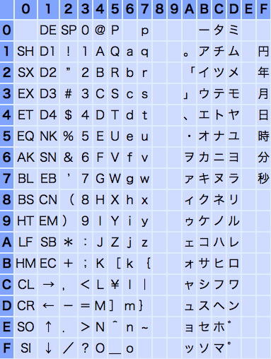
ASCII コード/ JISコード
上位4bit
ASCIIコード
7bit にアルファベット・ 数字・記号を入れたもの
現在は，ほとんどのコンピュータで使われている
JISコード(JIS X0201)
残った半分にカタカナを入れたもの（半角カナ）
濁点も１文字
ひらがな，漢字は表現できない
下位4bit
ASCIIコード

Slide 23
例題
次の４文字 “STAR” を，ASCII コードで表わせ．
１６進数では □□ □□ □□ □□
次の16進数は，どのような文字か．
54 6F 77 6E

Slide 24
漢字コード
漢字は数千種類も存在する
8bit では表現出来ない・・16bit（２バイト）使う
数種類の漢字コードが使われている
JISコード・・通信での標準的な規格
Shift-JISコード (Windows での標準)
EUCコード (UNIX でよく使われてきた)
コードが違うと，文字化けの原因に．
他の言語（韓国，タイ，・・）の文字は？
Unicode が策定され，普及し始めている
多言語の文字を扱うことが出来る

